Slide 1
Budget- och skuldrådgivning
Nacka stadshus 13 maj 2024

Slide 2
Alexandra Solvin
Budget- och skuldrådgivningskonsult
Notes:
Arbetat med budget- och skuldrådgivning i 9 år i olika utsträckning. Startade konsultbolaget 2021 och har sedan dess hjälpt 9 olika kommuner med budget- och skuldrådgivning till sina invånare.

Slide 3
Budget- och skuldrådgivning
Varje kommun ska erbjuda sina invånare råd och stöd gällande privat ekonomi.
Socialtjänstlagen kap. 5 12§
Rådgivningen ser olika ut i landet
Kostnadsfri
Tystnadsplikt
Notes:
Ser olika ut i landet. En del kommuner samverkar och ger rådgivning åt varandra. En del arbetar med det ensam andra är en grupp. En del kommuner har en delad tjänst och arbetar med detta parallellt med BUS tillexempel ekonomiskt bistånd, dödsbohandläggning eller vräkningsförebyggande arbete. En del anlita en konsult eller någon på timmar beroende på inflödet. Men oavsett så ska kommunen erbjuda sina invånare BUS.

Slide 4
Vad kan man få hjälp med?
Budget
Avbetalningsplan
Utmätning
Ackord
Skuldsanering
Stöd och vägledning
Notes:
Vad kan man få hjälp med från budget- och skuld? Dessa saker. Det man ska komma ihåg är att rådgivningen är frivillig och det är hjälp till självhjälp. Vill man starta upp en rådgivning med oss är det bra om personen är motiverad och är villig att göra en förändring. Det är personen som söker stöd behöver också vara delaktig.

Slide 5
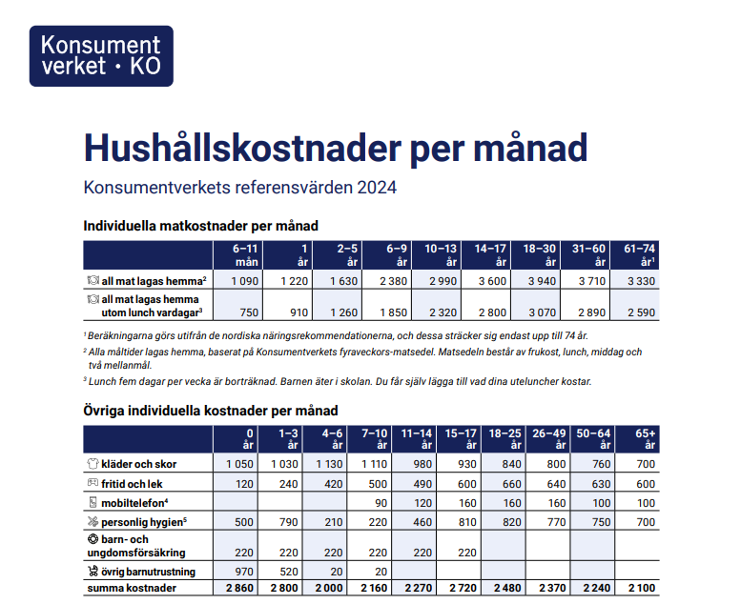
Budget – grunden i ekonomin
Inkomst Fasta utgifter Rörliga utgifter
Prioritera alltid:
Hyra El Mat Medicin
Notes:
Att göra en budget är det viktigaste i ekonomin. Vad finns det för inkomster och fasta utgifter. Hur mycket finns kvar för rörliga kostnader så som mat, aktiviteter och shopping. Minska onödiga kostnader som man inte behöver egentligen. Tillexempel streamingtjänster, gymkort, abonnemang eller liknande. Se över om man har rätt till bidrag: bostadsbidrag, bostadstillägg, omvårdnadsbidrag, underhållsstöd. Det finns flera olika sidor och appar som man kan göra sin budget i. Konsumentverket har en som är bra samt att ni ska ha tillgång till ett bra budgetverktyg som god man. Konsumentverket har en lista med referensvärden där man kan få ett ”hum” om vad som är en rimlig kostnad i olika kategorier.

Slide 6
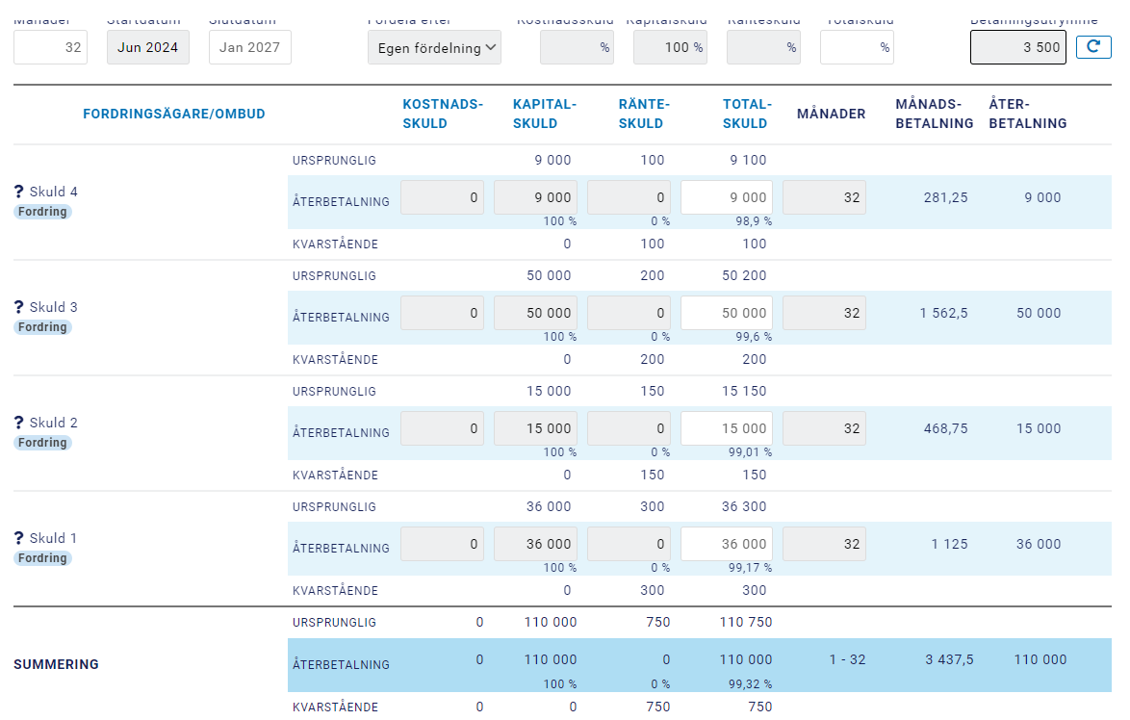
Avbetalningsplan
Hållbar budget
Betalningsutrymme
Alla borgenärer måste acceptera
Notes:
Om man inte kan betala ett inkassokrav eller en faktura i sin helhet kan det vara aktuellt att försöka få en avbetalningsplan på den fakturan eller kravet. Har man flera lån eller krediter som man betalar mer än vad man egentligen klarar av kan man försöka få igenom en avbetalningsplan. Det viktigaste innan är att göra en budget för att få fram vad man kan betala i en avbetalningsplan. I detta fall så kan personen erbjuda 3 500 kr per månad och på en totalskuld på 110 000 kr tar det 32 månader (2 år 6 mån). Fryst ränta. Alla borgenärer behöver godkänna för att det ska kunna genomföras.

Slide 7
Vad får man behålla pengar för?
Normalbelopp
Boendekostnad
Olika tillägg
Utmätning på sin inkomst
Det vanligaste sättet att betala på sina skulder
Källa: Kronofogden
Notes:
Har man utmätning på sin inkomst så får man behålla ett belopp som kallas för förbehållsbelopp. Det är tänkt ska gå till boende, levnadskostnader och andra utgifter som man har rätt att behålla pengar för. När man har utmätning finns inget utrymme att betala på skulder vid sidan om. De pengarna som man får behålla ska gå till att ha en skälig levnadsstandard. Kronofogden kan besluta om utmätning på alla inkomster där det finns ett betalningsutrymme. Alla bidrag räknas med i inkomsten så som barnbidrag, omvårdnadsbidrag, bostadsbidrag, m.m.

Slide 8
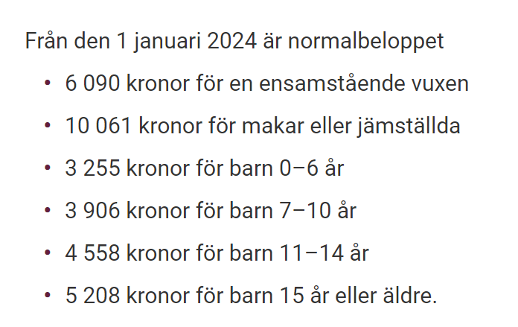
Normalbelopp
Varierar beroende på hur familjen ser ut.
Bestäms varje år utifrån konsumentprisindex
Pengar som ska gå till levnadskostnader
Mat
Hushållsel
Aktiviteter
Försäkringar
Bredband
Telefon
Källa: Kronofogden
Notes:
Normalbeloppet bestäms varje år utifrån konsumentprisindex som Statistiska Centralbyrån fastställer på regeringens uppdrag varje år.

Slide 9
Kostnader
Arbetsresor
Barnomsorg
Färdtjänst
Hemtjänst
Uppvärmning
Medicin och sjukvård
Tandvård och glasögon
Umgängeskostnader
Notes:
Om man har kostnad för sjukvård/medicin utöver högkostnadsskyddet så kan KFM ta hänsyn till detta om man kan styrka det med tillexempel ett läkarintyg. Om man är i behov av tandvård och/eller glasögon så kan man skicka in ett kostnadsförslag som styrker denna kostnad och då kan KFM ta hänsyn till detta i utmätningen. Kostnader för umgänge med sina barn samt kostnader för umgängesresor (55 kr per dag/barn)

Slide 10
Förbehållsbelopp & Betalningsutrymme
Det man får behålla
Det man kan betala
Inkomst:
20 000 kr netto
Normalbelopp: 6 090 kr
Hyra: 8 000 kr
SL-kort: 1 020 kr
Sjukvård och medicin inom högkostnadsskyddet: 355 kr
= 15 465 kr i förbehållsbelopp
= 4 535 kr i betalningsutrymme
Notes:
Detta är ett exempel på hur en klassisk förbehållsberäkning ser ut. Ibland kan betalningsutrymmet vara lägre än vad man betalar idag när skulderna inte är hos KFM. I vissa fall lever personen långt under existens minimum och då kan det vara en fördel att låta skulderna gå till KFM och betala via löneutmätning om man gjort allt för att lösa situationen på egen hand. Personen kanske betalar 8 000 kr i avbetalningar och går då 3 465 kr back.

Slide 11
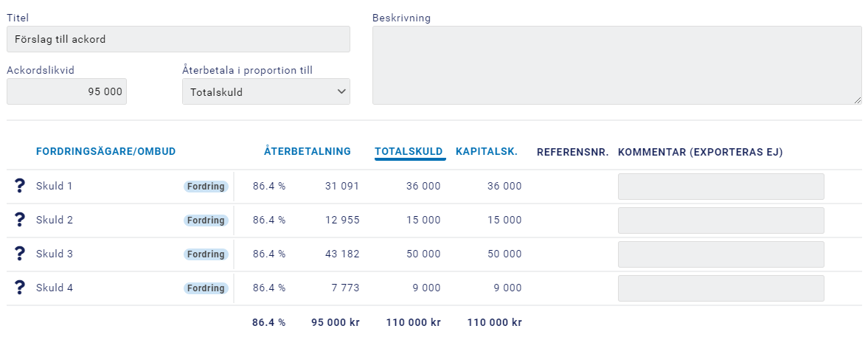
Ackord
En möjlighet att bli skuldfri
Notes:
Detta är ett exempel på ett ackordsförslag. Personen har fått ett större belopp, tillexempel ett arv eller försäkringspengar. Då kan man ansöka om ett ackord för att komma ”billigare” undan. Man erbjuder borgenären ett belopp och man kommer fram till en uppgörelse. Är man överens så betalas beloppet in och resten av skulden avskrivs. Borgenären får säkra pengar in. Förslaget skickas till samtliga borgenärer och alla ser då att alla borgenärer får lika mycket av ackordslikviden. I detta exempel så är det en uppgörelse på att betala totalt 95K på en totalskuld på 110K.

Slide 12
Vad är en skuldsanering
Pågår i 5 år, kortare betalningsplan
Ansökan till Kronofogden
Alla skulder som fanns innan inledande
Betalningsplan efter förmåga
Källa: Kronofogden
Notes:
En skusan pågår alltid i 5 år. Ibland kan KFM besluta att en person ska få en kortare betalningsplan. Men detta är ingenting man kan ansöka om. När man har skuldsanering så betalar man ett bestämt belopp direkt till KFM varje månad utom i juni och december – dessa är betalningsfria månader. Man får behålla en buffert för oförutsägbara utgifter. CSN skulder är det bara förfallna skulder som ingår. Övrig del får man oftast anstånd på och betalas tillbaka efter skuldsaneringen är slut. Alla skulder som fanns innan beslut om inledande av skuldsanering ingår i saneringen.

Slide 13
Vad krävs för att få en skuldsanering?
Överskuldsatt
Har gjort allt för att betala på egen hand
Tillgångar utan övervärde
Inget näringsförbud
Stabilitet i livet
Skuldsättning upphört
Kontroll på ekonomin
Delaktig
Skäligheten
Källa: Kronofogden
Notes:
Man ska vara så pass skuldsatt att man inte kan betala tillbaka på egen hand. Man ska ändå ha gjort det man kan för att betala, tillexempel sålt av tillgångar med övervärde. Betalat in det man kan. Har man tillgångar, tillexempel en bil för att ta sig till arbetet så får den inte vara värd så mycket, ca 30 000 kr är ett riktmärke. Man får inte ha näringsförbud, man kan ansöka när näringsförbudet upphört. Har man begått brott så vill KFM att det har gått lite tid innan man ansöker för att påvisa att man inte begår fler brott och tar sig ut till samhället. Har man skulder på grund av missbruk så är det bra om man tar hjälp för att komma ur det innan man ansöker. Har en stabilitet i livet, ordnad boendesituation, en stabil inkomst. Slutar skuldsätta sig. KFM prövar skäligheten och gör en bedömning utifrån varje person.

Slide 14
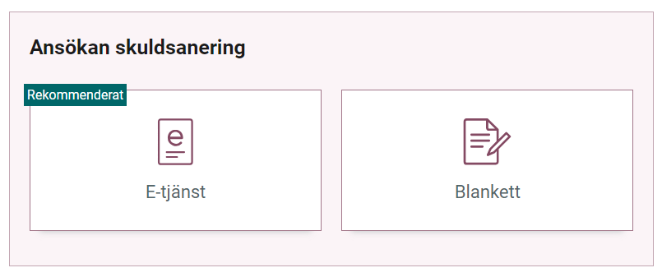
Ansökan
Ansökan skickas in till Kronofogden
9 månaders handläggningstid
Alla skulder man känner till i ansökan
Källa: Kronofogden
Notes:
Ansökan skickas in till KFM via blankett eller e-tjänst. Det är en väntetid på ca 9 månader från att ansökan skickas in till ett beslut. De börjar handlägga ansökan efter ca 6 månader. Om KFM går vidare med ansökan så beslutar de om inledande av skuldsanering. Då gör de en kungörelse på Bolagsverkets Post- och Inrikes tidningar där de uppmanar alla borgenärer som har en fordran inkomma med uppgifter om skulden. Detta för att KFM då ska kunna fastställa hur mycket skulderna är på och vilka som ska ingå i saneringen. Om borgenären inte meddelar sin skuld och den inte uppkommer på annat sätt så kan inte borgenären senare kräva personen på skulden. Så missas det att tas med en skuld så kommer den troligtvis uppdagas i denna kungörelse. I ansökan tar man med alla skulder man känner till för att påvisa att man är skuldsatt.

Slide 15
Utmätning & Skuldsanering
Utmätning
Skuldsanering
Pengarna betalas direkt på inkomsten
Utmätning sker varje månad
Behålla sitt förbehållsbelopp
Pengarna betalas in av gäldenären
Två betalningsfria månader
Behålla pengar för buffert
Notes:
Skillnaden mellan utmätning och skuldsanering. Man lever på samma belopp vid båda situationerna, dock får man fördelar i och med betalningsfria månader och pengar till en buffert när man har skuldsanering. Man vet också att det tar slut efter 5 år.

Slide 16
Kundens ansvar
Vad kostar det att inte betala?
60 kr – påminnelseavgift (max avgift)
Alltid skyldig att betala för en vara eller tjänst som man köpt.
Gäller även om fakturan inte kommit fram till kunden.
Dröjsmålsränta – vanligast mellan 8%-12%
180 kr – inkassokostnad (max avgift)
300 kr – betalningsföreläggande hos Kronofogden
600 kr /år – verkställighet hos Kronofogden
Källa: Konsumentverket
Notes:
Dröjsmålsränta – räknas på summan för köpet, ink moms. Ingen dröjsmålsränta på tillexempel påminnelseavgifter. Företaget får bestämma hur hög räntan ska vara men det ska informeras innan köpet och inte vara orimligt hög. Fick man info om sista betalningsdag? - Dröjsmålsräntan börjar från sista betalningsdagen. Fick man inte info om sista betalningsdag – räntan börjar då 30 dagar efter att företaget meddelat detta, meddelat det på tillexempel fakturan. Kostnaderna för betalningsföreläggande och verkställighet brukar vanligtvis läggas på gäldenären.

Slide 17
Statistik
Notes:
Skuldsatta vuxna invånare. Statistik från årsskiftet 2023/2024.
Nacka: 1 914 personer 974 491 574 kr 2,27 %
Vaxholm: 182 personer 62 582 034 kr 1,96 %
Värmdö:
1034 personer 355 223 139 kr 2,88 %

Slide 18
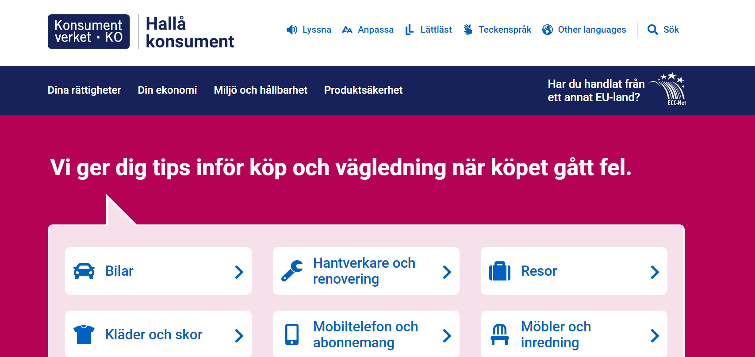
Hallå Konsument
Vägledning gällande köp av varor och tjänster
www.hallakonsument.se
Notes:
Om det uppstår felaktigheter i en faktura gällande en vara eller tjänst kan jag tipsa om att ta kontakt med Hallå Konsument. De kan ge vägledning hur man gör för att bestrida en faktura och vad man som konsument har för rättigheter. En väldigt bra hemsida och det finns möjlighet att ringa och maila för att få hjälp med sitt ärende.

Slide 19
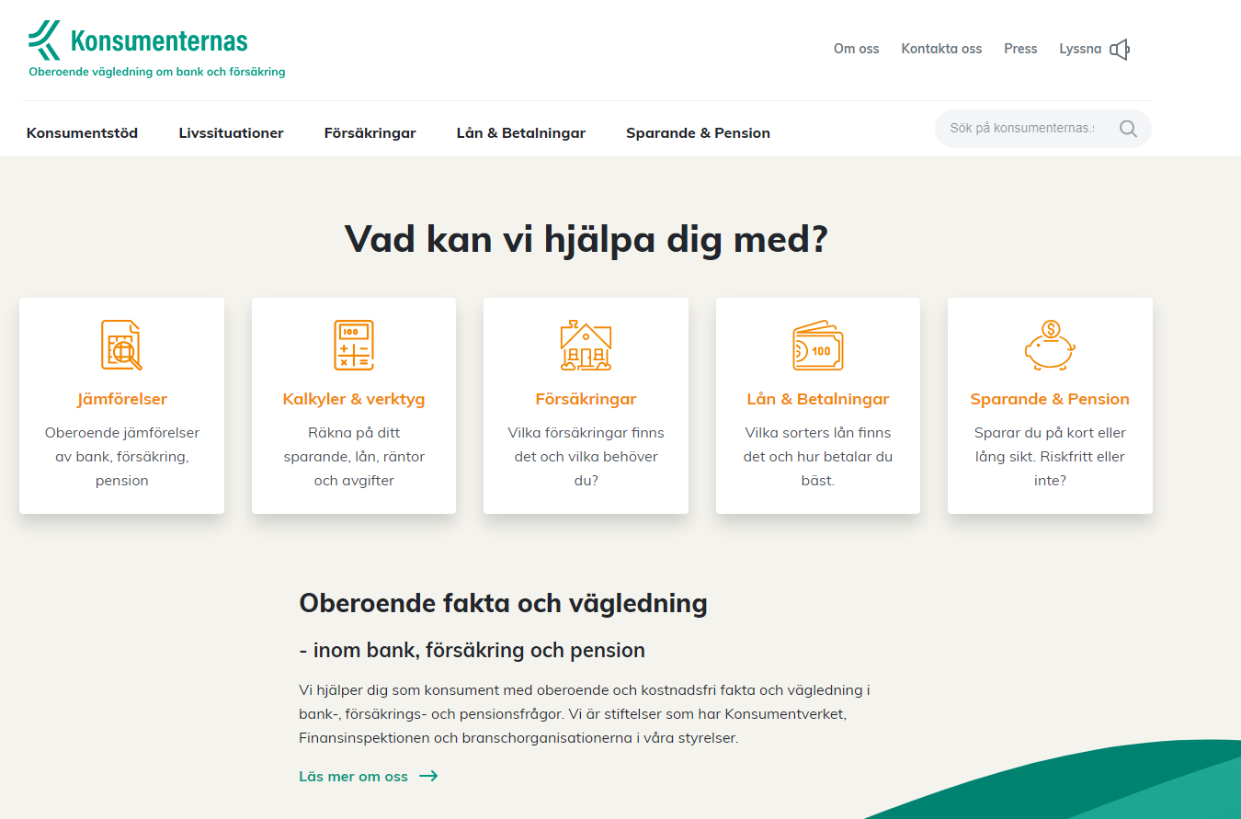
Konsumenternas
Oberoende vägledning om bank och försäkring
www.konsumenternas.se
Notes:
Här kan man räkna ut hur mycket ett lån kostar eller man vill jämföra olika försäkringar. Kan även få tips kring separation, skilsmässa eller vad man kan tänka på kring sparande.

